Slide 1




FASE 1
Diseño y Desarrollo de Videojuegos
Juegos en Red
GRUPO C
2026

Slide 2


INTEGRANTES
2026
Hugo Rivera : Diseñador Grafico / Interfaz / Niveles
Jesús Mañas : Diseñador Artístico / Guionista
Alejandro del Campo : Desarrollador

Slide 3
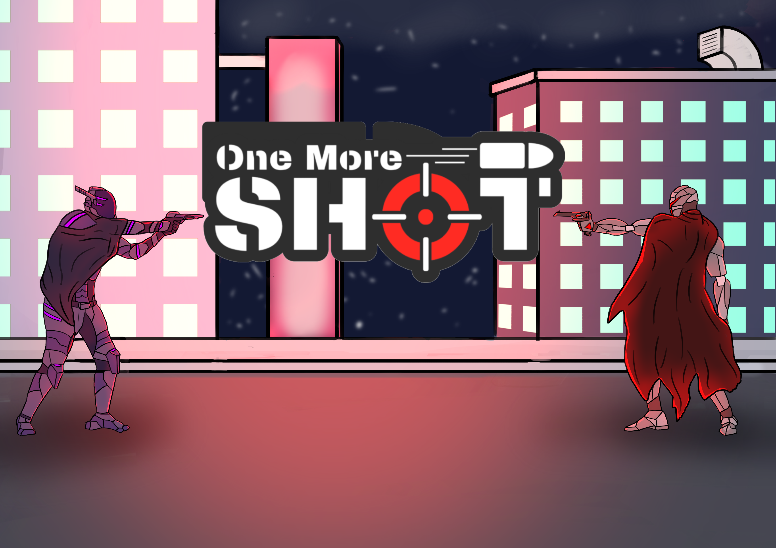
NUESTRO PROYECTO
2026

Slide 4
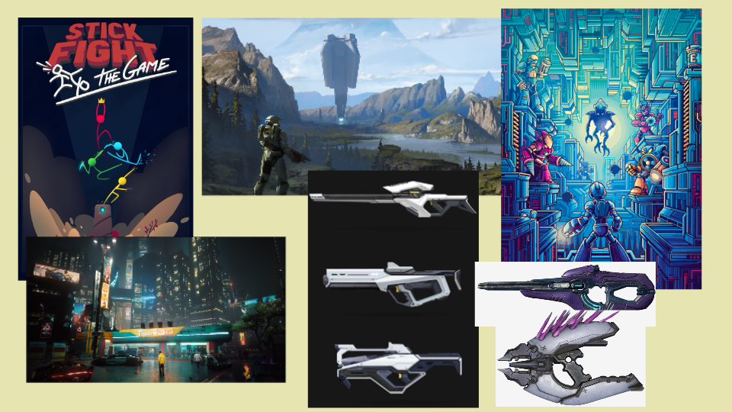
MOODBOARD
2026

Slide 5

LOGOTIPO
2026

Slide 6
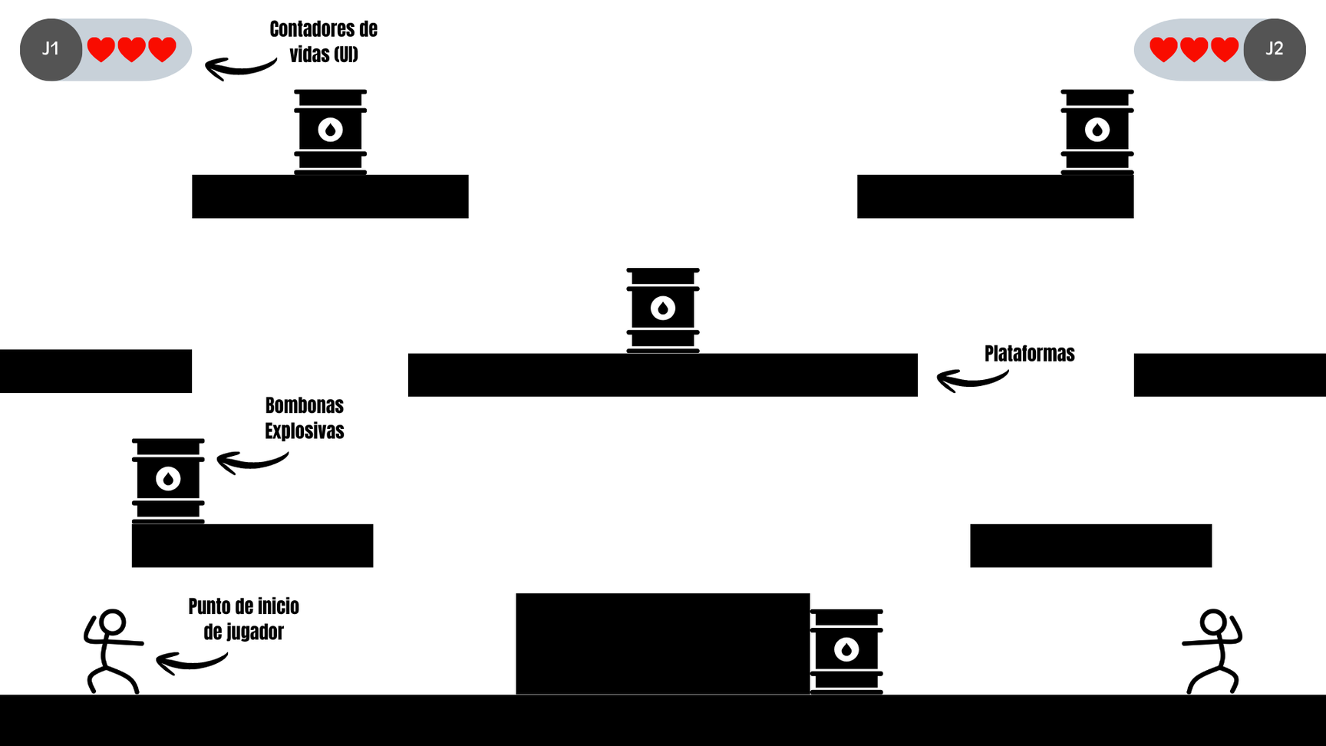
CONCEPTO DEL JUEGO
2026

Slide 7
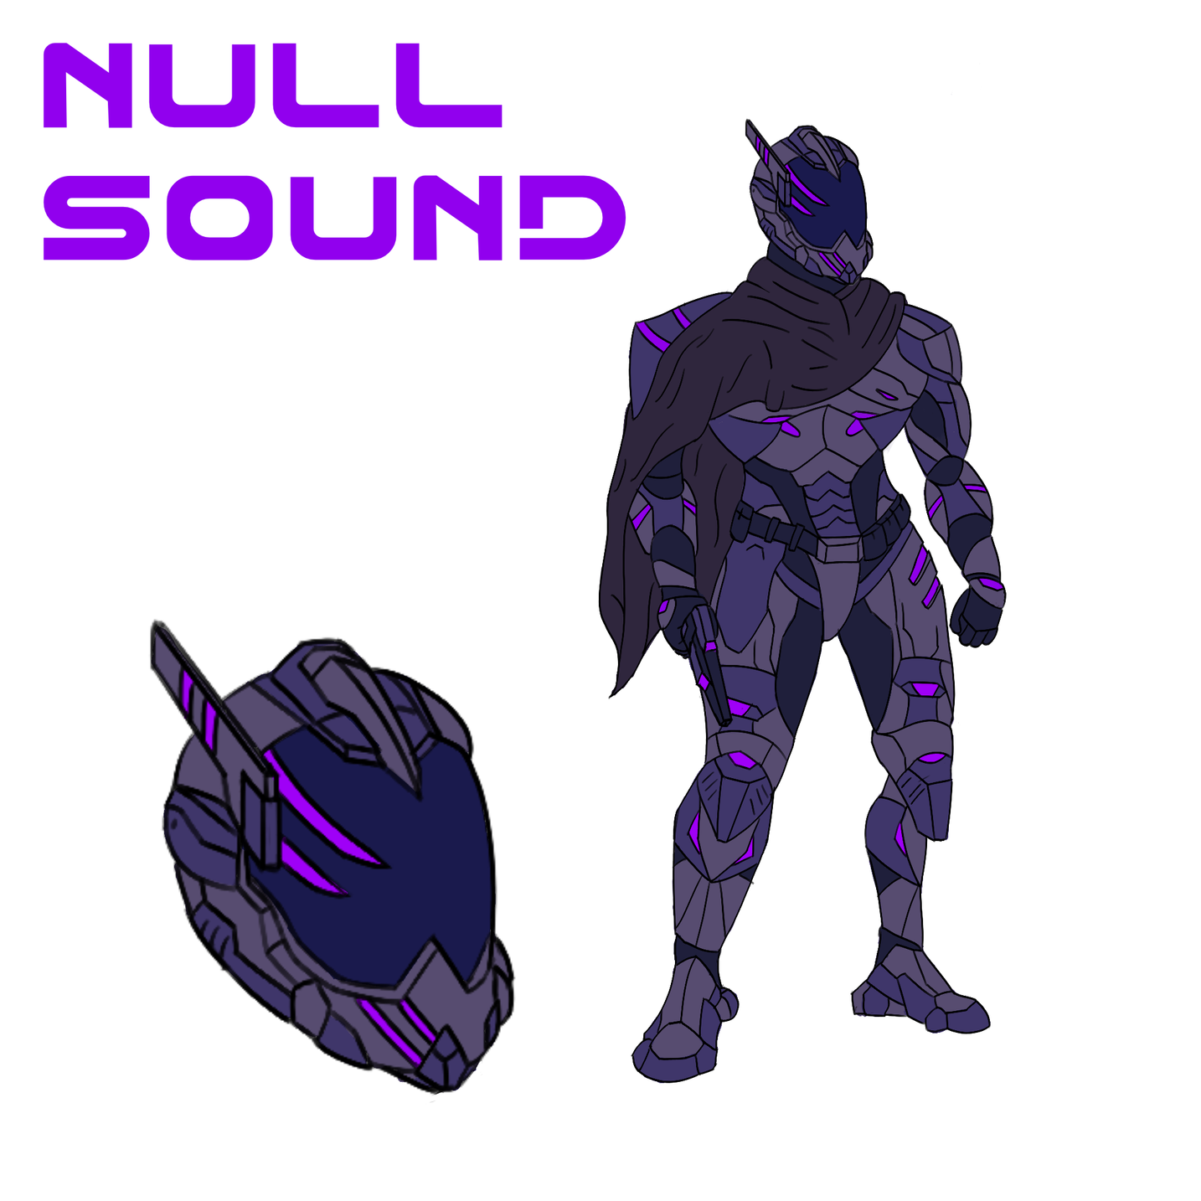
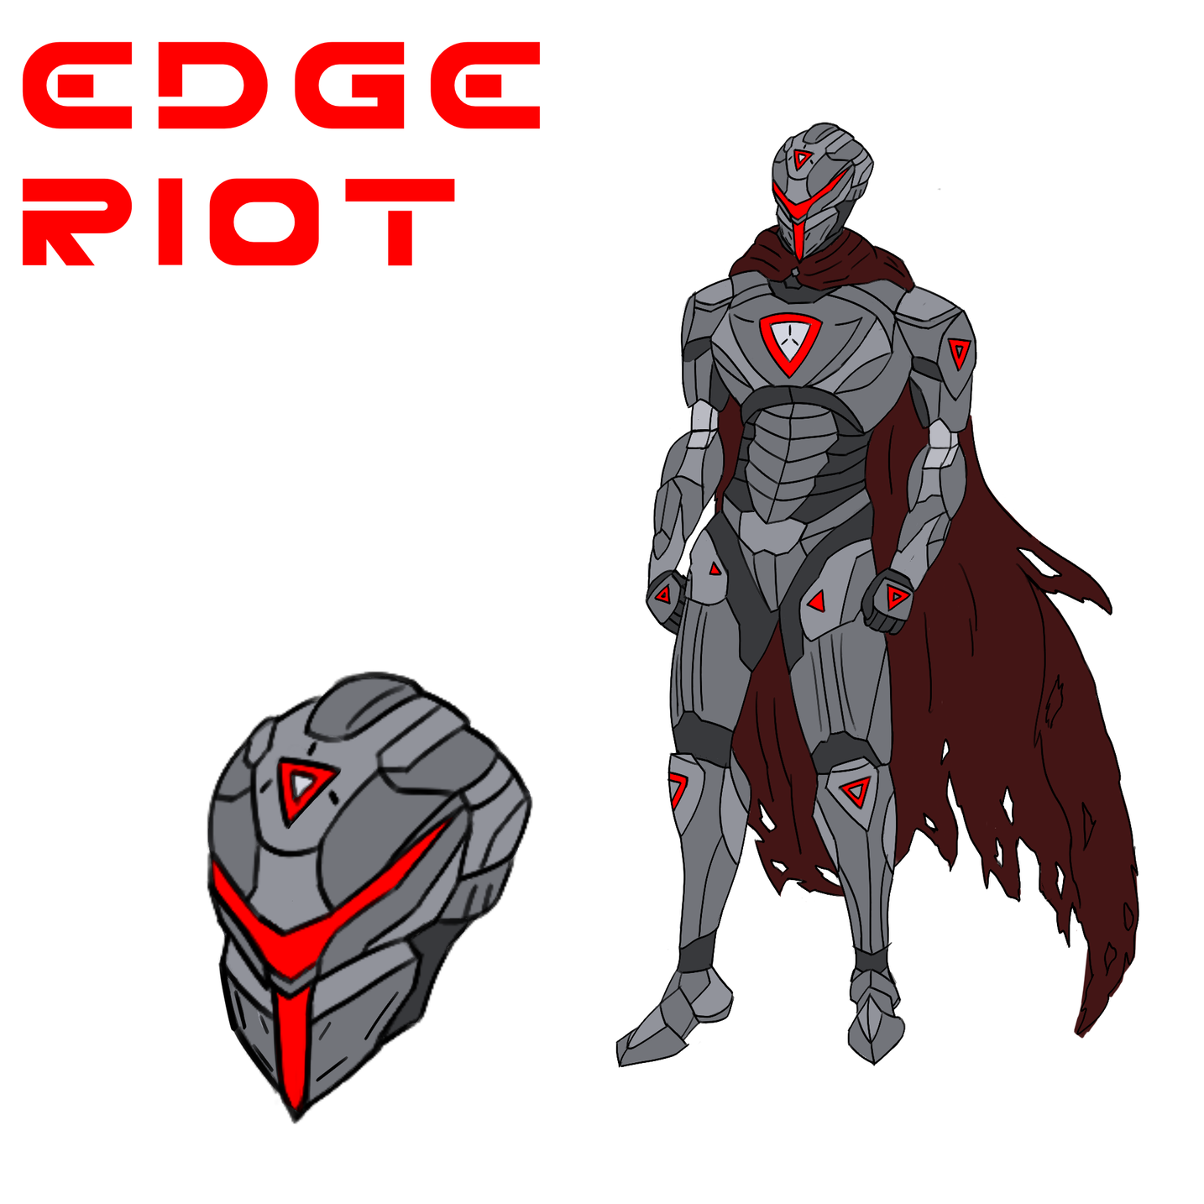
PERSONAJES
2026

Slide 8
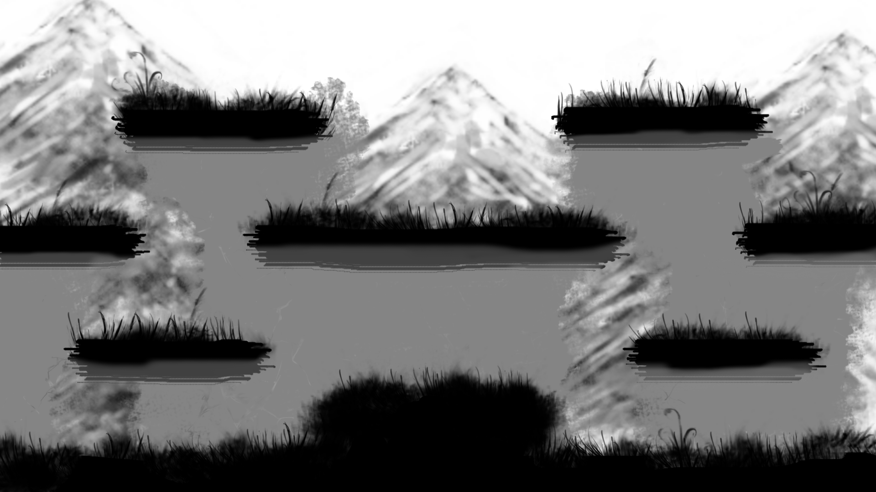
ESCENARIO : EJEMPLO
2026

Slide 9
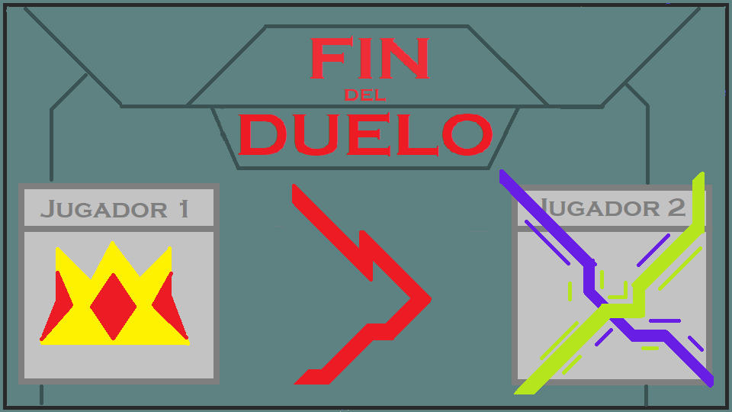
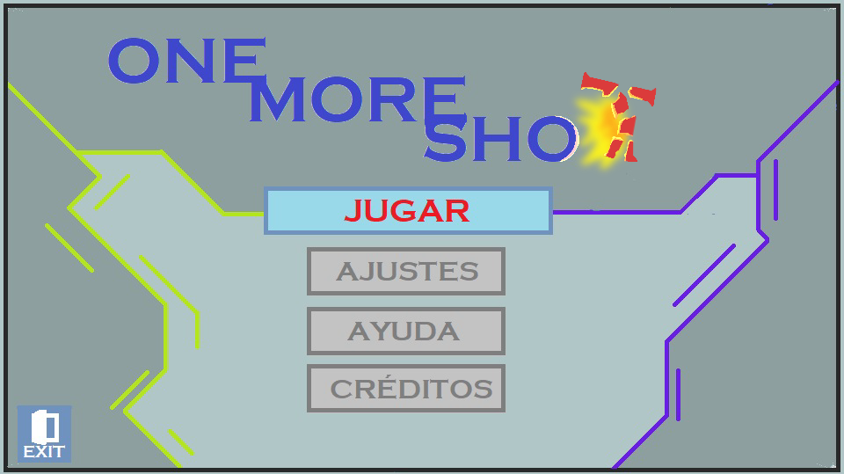
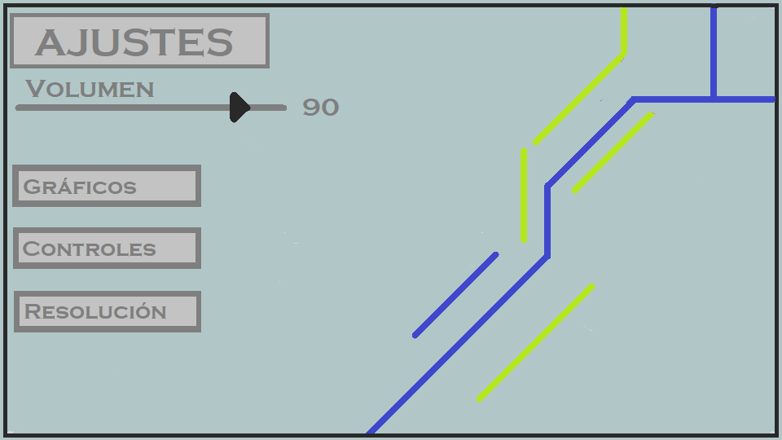
MENU E INTERFAZ
2026

Slide 10
¿ PREGUNTAS ?
2026

